Slide 1
- 1 -
Gyro Mobility
Processor Comprehensive Application Design
Team Leader : Yang Hyun Jae (AIT)
Team Member : Kim In Hyun (EE)
Son Jung Woo (EE)
Lee Jun Young (EE)
Lee Chang Yeoul (EE)
Notes:
안녕하십니까!
프로세서 응용 종합 설계 과목 프로젝트 주제로 자이로 모빌리티를 선택한 양현재 외 4명 조 발표 시작하겠습니다.

Slide 2
- 2 -
Table of Contents
1
Social Issue and Idea Brainstorming
2
Material research and purchase
3
Hardware Design
4
Servo Motor
5
Sensor
6
Software Design
7
Function Checking
8
Application in real life
Notes:
발표 순서는 다음과 같습니다.

Slide 3
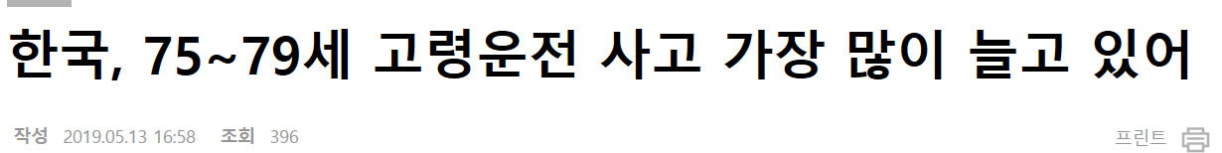
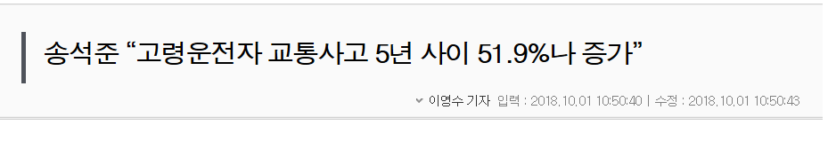
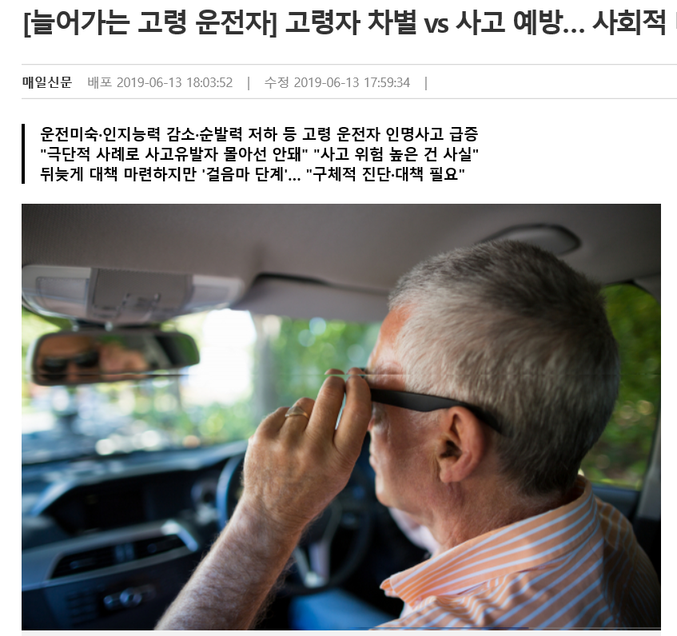
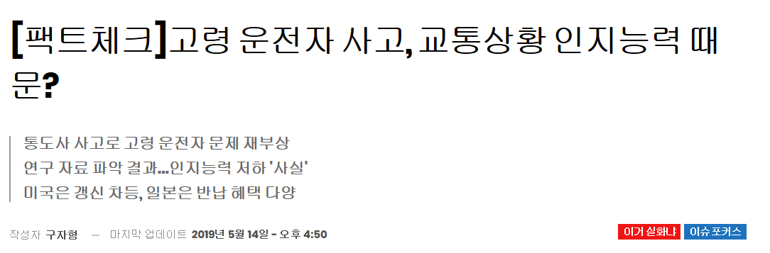

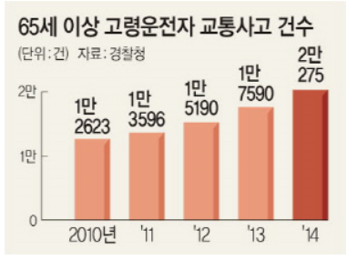
- 3 -
1. Social Issue and Idea Brainstorming
Notes:
저희는 이번 프로젝트를 우리가 일상 생활에서 느낄 수 있는 불편함과 동시에 사회적으로 이슈화가 되고 있는 문제를 접목시킬 수 있는 주제들로 좁혀 나가는 노력을 하였습니다. 많은 주제들 중 저희는 우리가 일상 생활에서 자주 느낄 수 있는 멀미와, 고령화 운전자에 대한 사회적 이슈를 접목시킬 수 있는 자이로 모빌리티를 선택하게 되었습니다. 해당 주제를 함으로써 시각정보와 감각 정보간의 불일치를 줄여 승객들의 멀미 뿐만 아니라 운전자의 둔감성을 보완해줄 수 있다 판다하였습니다.

Slide 4
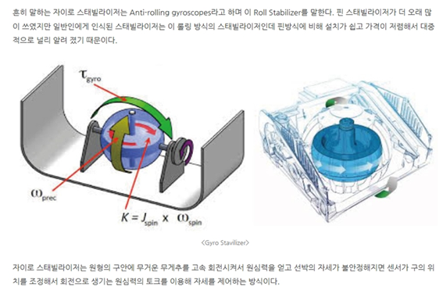
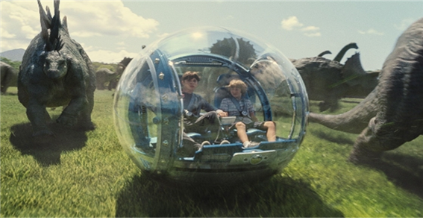
- 4 -
1. Social Issue and Idea Brainstorming
Notes:
자이로 스테빌라이져는 yaw, pitch, roll 이 세축에 대하여 실시간으로 정보를 받고, 이에 대하여 얼마나 회전할 지를 결정해주어 3차원 평형 상태를 유지시켜주는 시스템입니다.

Slide 5
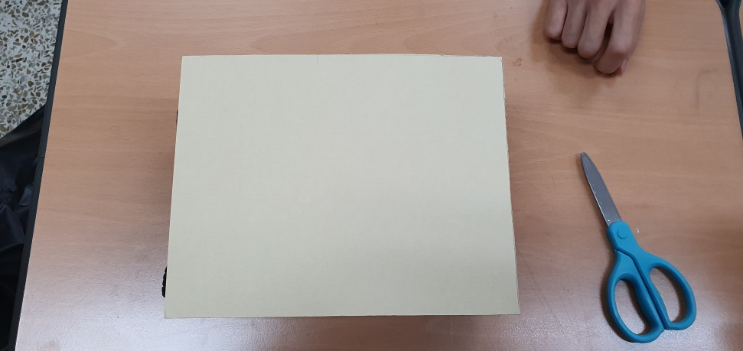
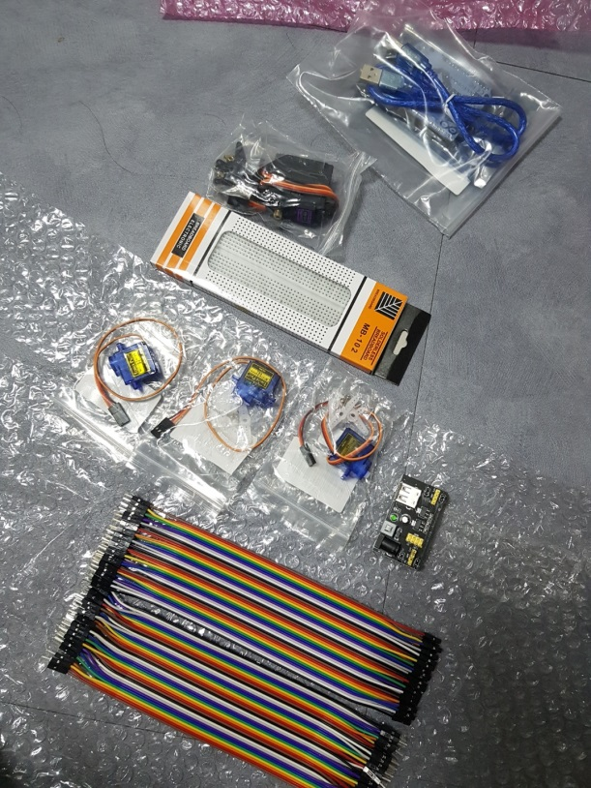
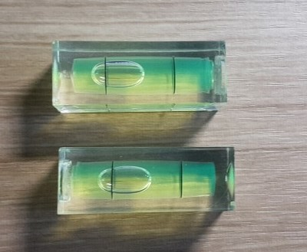
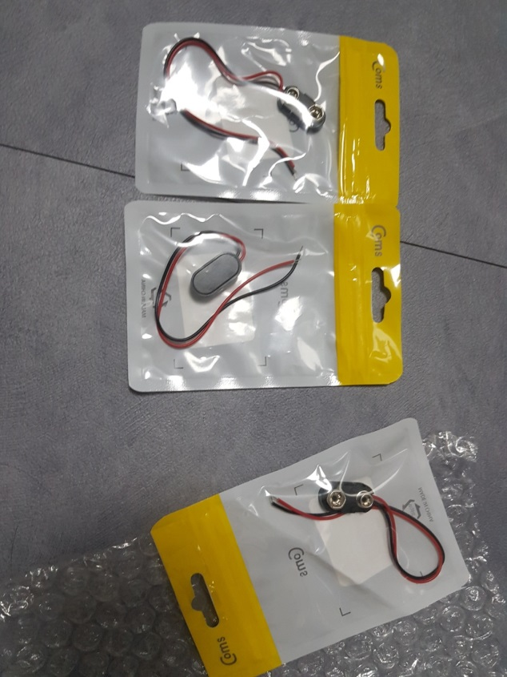
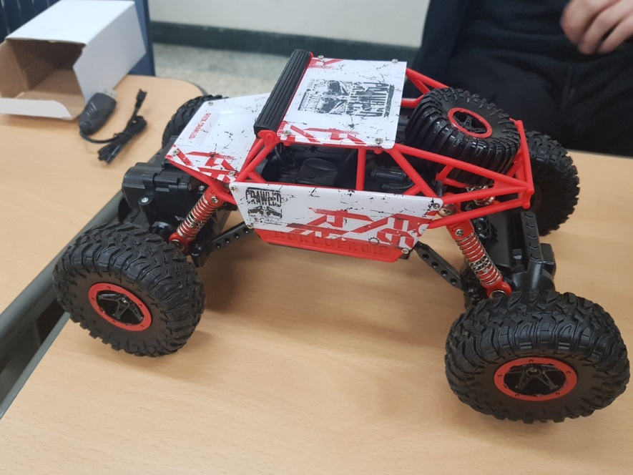
- 6 -
2. Material research and purchase
Notes:
해당 주제 구현을 위해 구매한 재료들이구요.

Slide 6
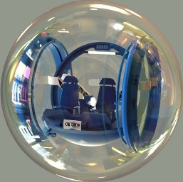

3. Hardware design
- Virtual Image
- 7 -
Installation of a Gyro Stabilizer-based programmed char or board.
Evaluate the function by giving situations where the program senses changes such as left turn, right turn, and U-turn.
Notes:
처음 프로젝트 발표 때 보여드렸던 가상 디자인입니다. 하지만 실제로 자이로 볼을 따로 구현하기 어렵기 때문에 간이로 만든 판을 설치하여 실험을 할 계획을 세웠습니다.

Slide 7
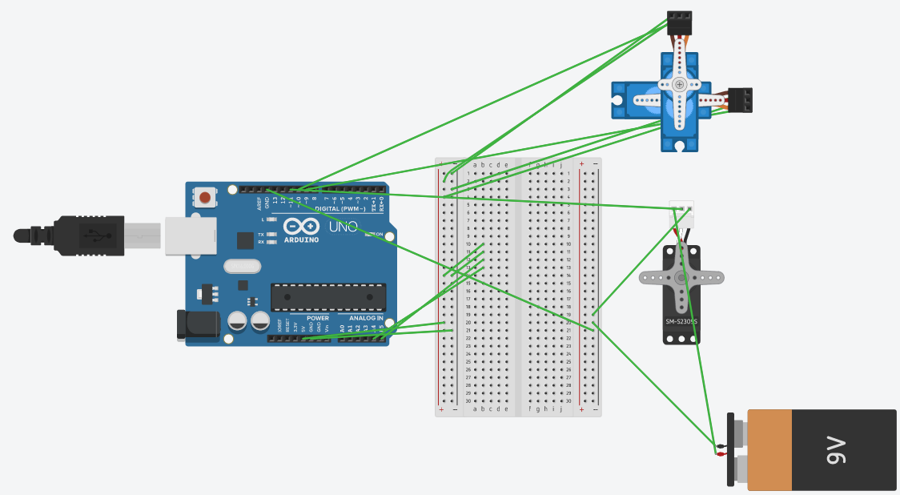
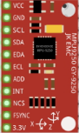
3. Hardware design
- Virtual Circuit Design
- 8 -
Pitch axis
Roll axis
Gyro Sensor
Yaw axis
Notes:
캐드 프로그램으로 간단히 저희 회로를 구상해봤습니다.
먼저 이 검은색 모터는 yaw 축을 담당하는 것으로, 센서가 좌, 우로 움직일 때마다 그에 역방향으로 움직여 주어 해당 축의 평형 상태를 유지시켜줍니다.
다음 이 모터는 pitch 축을 담당하는 것으로, 센서가 위, 아래로 움직일 때마다 그에 역방향으로 움직여 주어 해당 축의 평형 상태를 유지시켜줍니다.
다음 이 모터는 roll 축을 담당하는 것으로, 센서가 좌, 우로 기울 때마다 그에 역방향으로 움직여 주어 해당 축의 평형 상태를 유지시켜줍니다.
이 때 9볼트를 따로 달아준 이유는, 아두이노의 5v 로 세개의 모터를 동시에 구동하는 것을 불가능하기 때문에, 9v를 yaw축 회전 모터에 달아주었습니다.

Slide 8
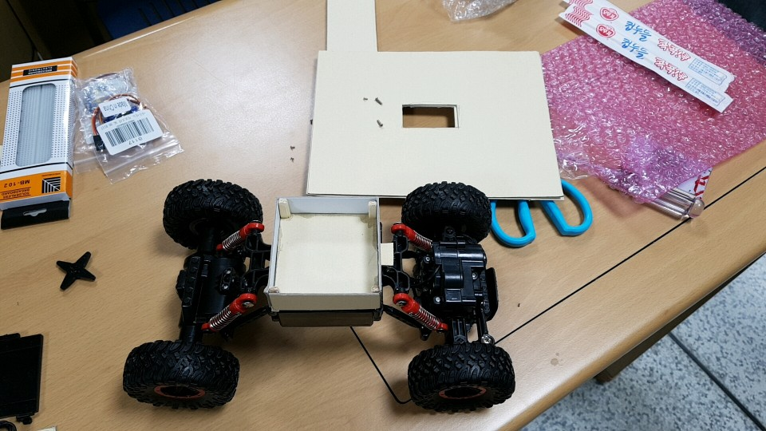
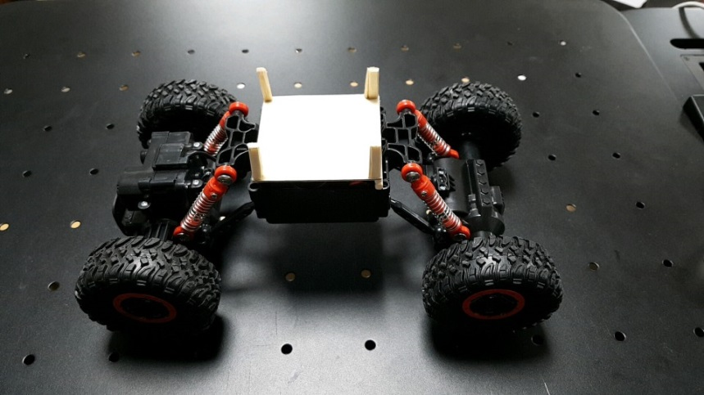
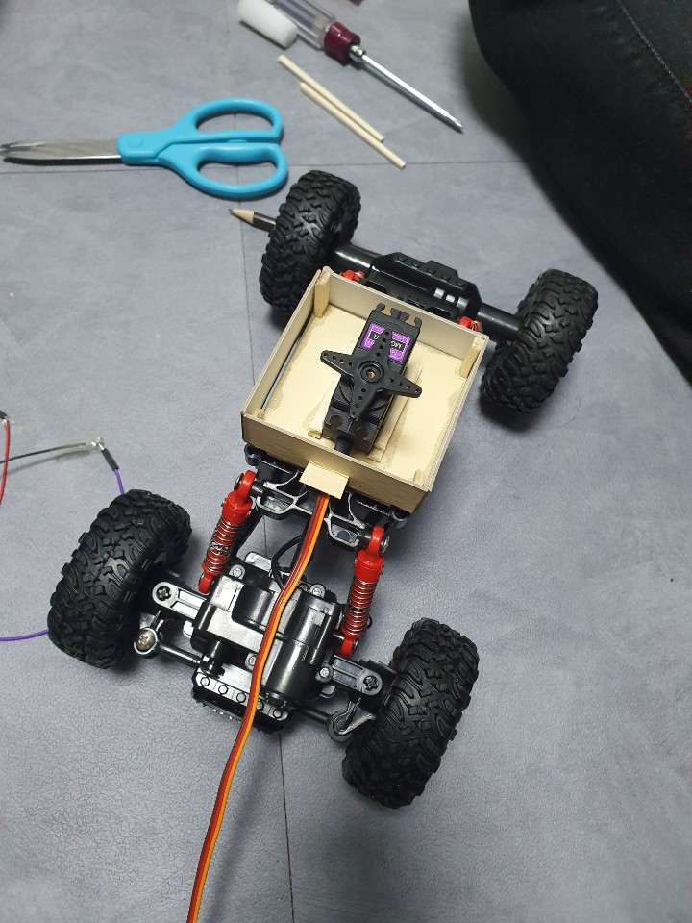
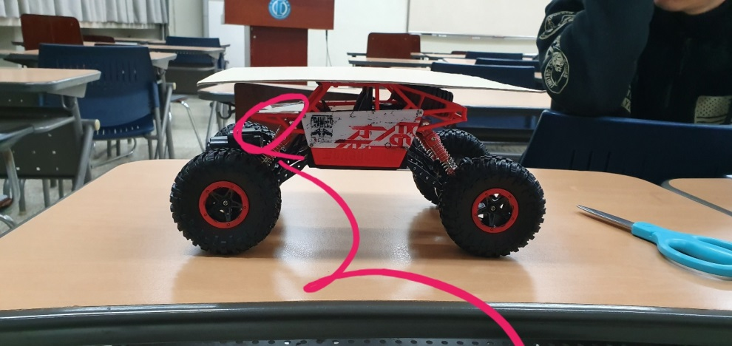
- 9 -
3. Hardware design
- Reformation of RC- Car
Notes:
구현 단계를 보면, 먼저 RC 카를 재구조 했구요.
저 모터는 아까 회로도에서 본 yaw축을 담당하는 모터입니다.

Slide 9
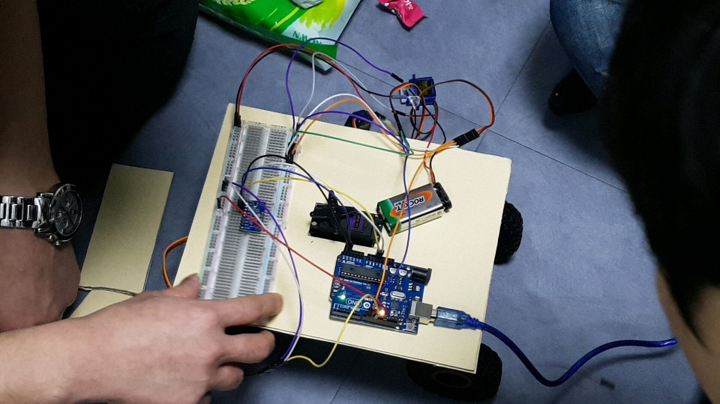
- 10 -
3. Hardware design
- Circuit Design
Notes:
이렇게 회로를 구성해 보았구요.

Slide 10
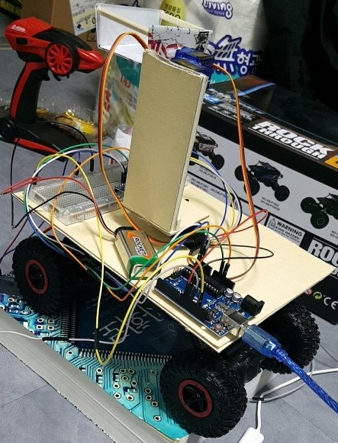
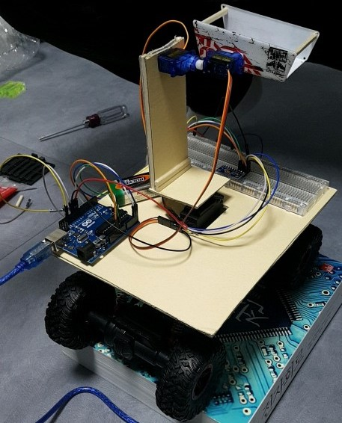
- 11 -
3. Hardware design
- Realization of Virtual Design
Notes:
저희가 실제로 조립을 다 맞춘 상태입니다.

Slide 11
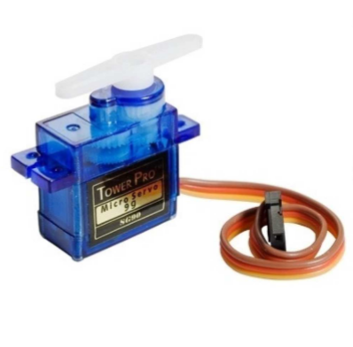
- 12 -
4. Servo Motor(SG-90)
Hobbyist servos use DC motors
Potentiometer is used as feedback sensor
Internal controller board monitors and adjusts position
Position controlled using Pulse Width Modulation
Notes:
작동을 위한 설계 전에 모터에 대한 스펙을 집고 넘어가야 할 필요가 있습니다.
먼저, pitch, roll을 담당하는 이 모터는 180도 회전이 가능한 모터입니다.
일반적인 dc모터와는 다르게 이 모터는 상용자가 원하는 각도 값을 넣어주면 해당 각도로 움직일 수 있게 됩니다.
이 때, 이 위치 선정은, 1학기 프로세서 과목에서도 언급되었던 PWM으로 하게 됩니다.

Slide 12
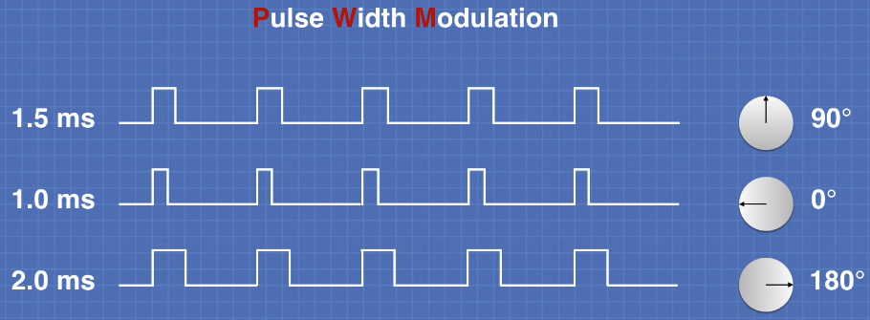
- 13 -
4. Servo Motor(SG-90)
Notes:
이 그림에서 보듯, 펄스의 두께에 따라 원하는 각도를 맞출 수 있게 됩니다.

Slide 13
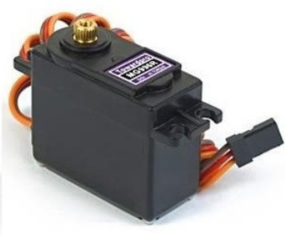
- 14 -
4. Servo Motor(MG996R)
Most hobby servos travel a range of 180 degrees.
270 degrees is also common.
There are also Continuous Rotation Servo Motors -> These are Servo Motors that have potentiometer internally removed.
Notes:
문제는 yaw축을 담당하는 모터인데요.
자동차를 보면, 오르막길, 내리막길 과 같은 상황을 생각해보면 180도 이상으로 회전할 일은 많이 있지 않습니다. 물론 사고나는 경우를 제외하고.
또한, 저희 완성물 구조를 보면 yaw축이 견뎌야 하는 무게는 모터 2개 입니다. 360도 회전하는 모터를 쓰게 되면, 하중이 너무 심해져서 원하는 토크를 얻지 못하는 경우가 발생하기 때문에 저희는 일반적으로 pitch, roll 축은 일반적으로 운행하는 차를 기준으로 모터를 선택했습니다.
그렇지만 yaw축은 u턴하는 경우를 고려해야 하기 때문에 앞에서 언급한 180도 회전 모터가 아닌 360도 회전 모터를 선택하게 되었습니다.
이 서보모터의 특징이자 어려운 점은, 무한회전 모터라는 점입니다. 이 모터는 앞에서 언급한 모터와는 다르게 내부에 가변 저항이 제거되어있기 때문에, pwm에 의해 작동하는 기능이 다릅니다.

Slide 14
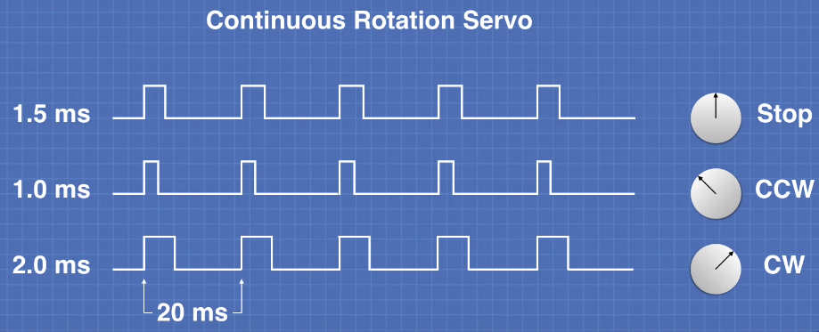
- 15 -
4. Servo Motor(MG996R)
Notes:
이 서보모터는 pwm으로 회전 속도와 방향을 조절할 수 있습니다. 0도는 시계 반대방향, 90도는 정지, 180도는 시계방향 회전입니다.
그리고 그 사이는 방향만 같고 회전 속도가 scalin되어 있습니다.

Slide 15
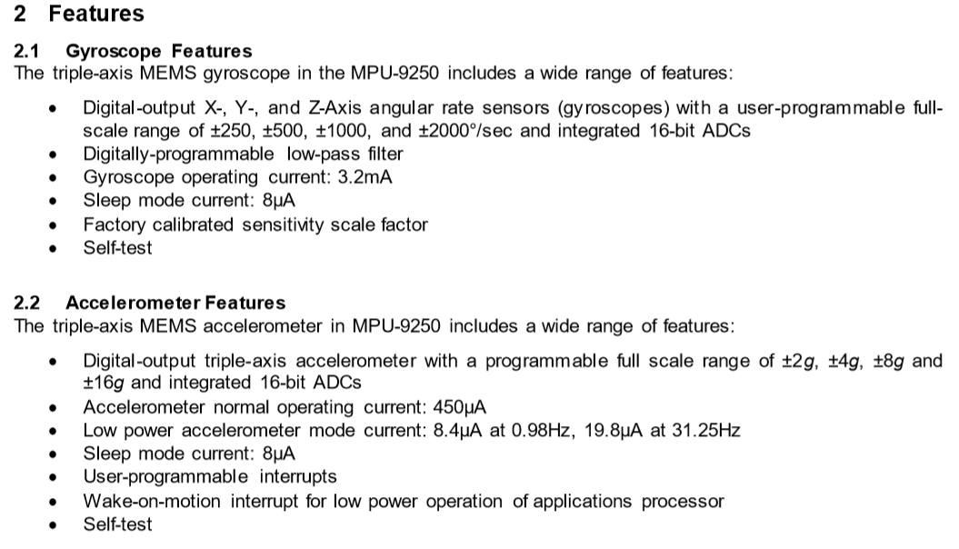
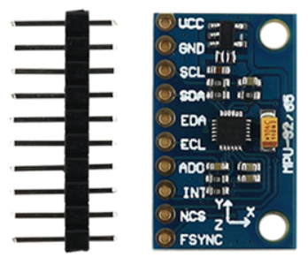
- 16 -
5. Sensor(MPU9250)
Notes:
다음은 저희가 사용한 9축 자이로센서 mpu9250입니다.
이 센서의 데이터시트에서 눈여겨봐야 할 것은 이 것들입니다.
즉, 이 자이로 센서가 값을 인식할 때, 우리가 일반적으로 아는 가속도, 자이로스코프 값이 아니므로 그 데이터를 우리가 사용하는 데이터의 값으로 반환시켜줄 때 필요한 값들입니다.

Slide 16
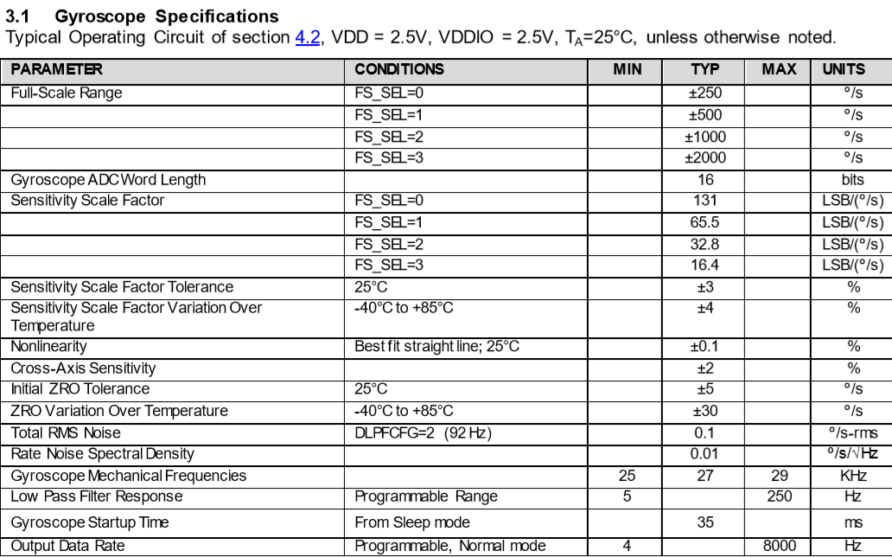
- 17 -
5. Sensor(MPU9250)
Notes:
자이로 스코프에 대한 내용을 보면, 이렇게 민감도가 131로 되어있습니다.
이 값은, 아까 보았던 16비트를 250도로 나눈 값입니다.
즉, 센서에서 인식한 값을 131로 나누면(해당 컨디션일 때) 우리가 원하는 값이 도출된다는 의미입니다.

Slide 17
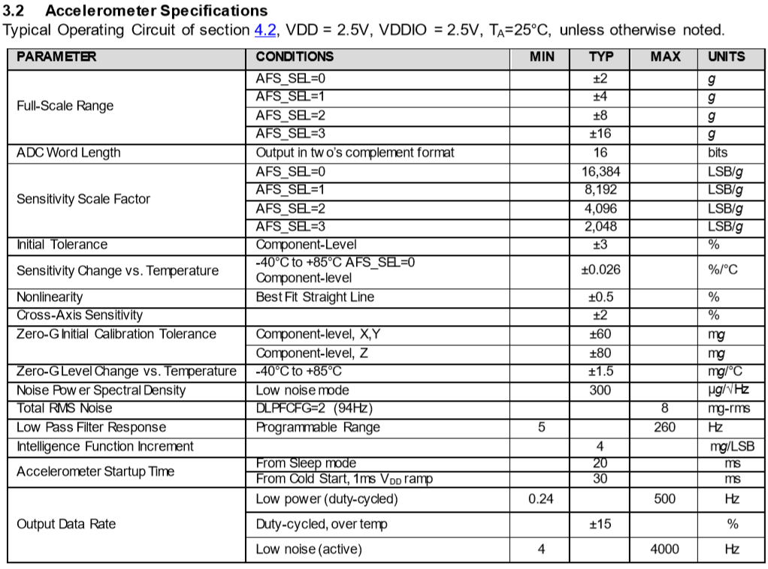
- 18 -
5. Sensor(MPU9250)
Notes:
다음 자료도 마찬가지입니다.
16비트인데 +-2이니까 반으로 나눠주면 저 값이 나옵니다.
즉, 가속도 센서 측정 값을 16384로 나눠주면 우리가 원하는 값이 도출됩니다.

Slide 18
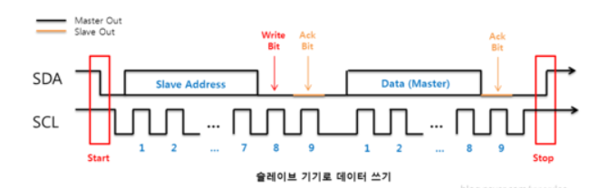
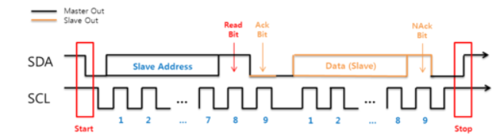
- 19 -
5. Sensor(MPU9250)
Notes:
이것은 sda, scl에 대한 간략한 도표인데요.
간단히 설명하면, 이 펄스 신호들로 슬레이브 기기로부터 데이터를 읽거나 쓸 수 있다는 이야기입니다.

Slide 19
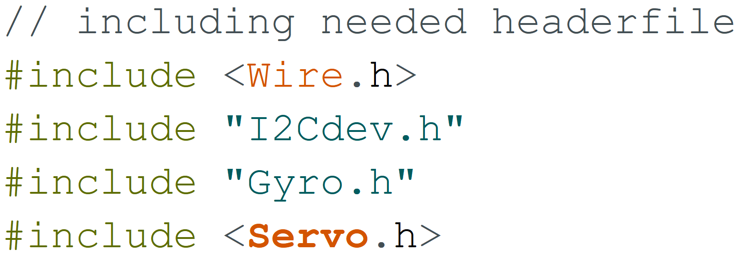
- 20 -
6. Software Design(1)
Pre-maid code from Github
Define Gyro.h suitable for our project
Notes:
이제 아두이노 코드를 한번 볼 텐데요.
먼저, 저는 I2Cdev.h 와 Gyro.h이라는 것을 포함시켰는데요.
I2Cdev.h 은 센서와의 I2C 통신을 위한 기능을 담고 있는 파일로, 깃허브에서 찾았습니다.
Gyro.h은 저희가 원하는 기능만을 수행하기 위한 class를 정의하였습니다.

Slide 20
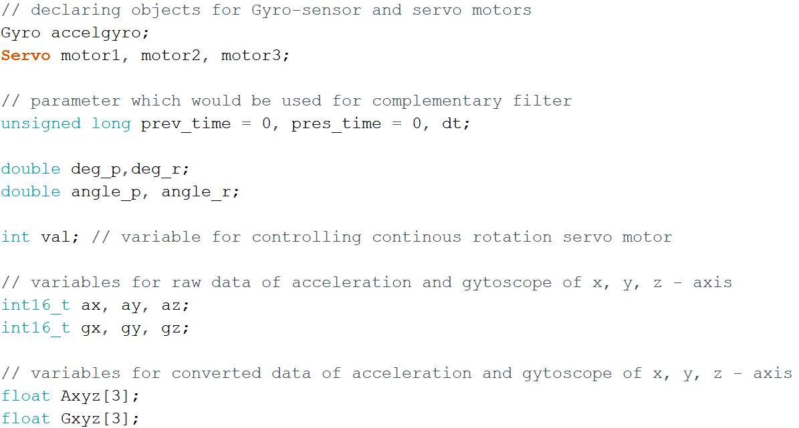
- 20 -
6. Software Design(2)
Raw data
Converted Data
Notes:
상보필터를 위해 측정 시간을 그때그때 측정해줍니다.
그리고 센서로부터 받아들이는 값을 넣을 raw data와 이것을 변형하여 사용할 변수를 따로 선언해줍니다.

Slide 21
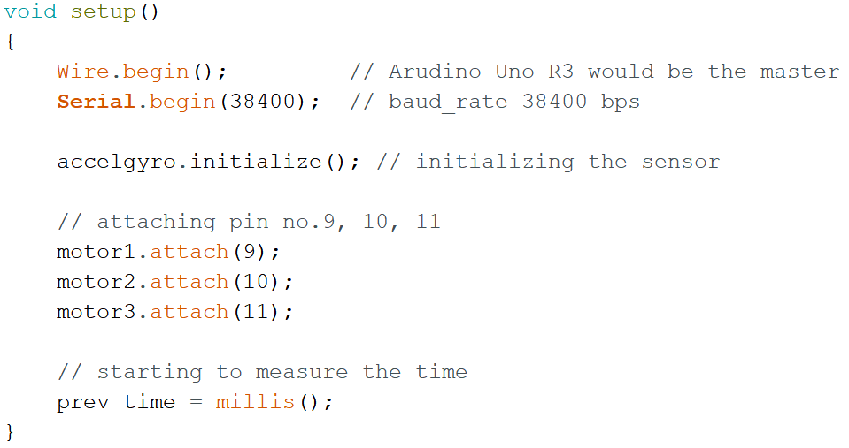
- 20 -
6. Software Design(3)
Notes:
setup과정입니다.
initialize()함수가 나오는데요. 이는 저희가 구현한 Gyro.h에 정의되어 있는 초기화 함수로서 센서를 저희의 동작에 맞게 센서를 초기화해주는 함수입니다.

Slide 22
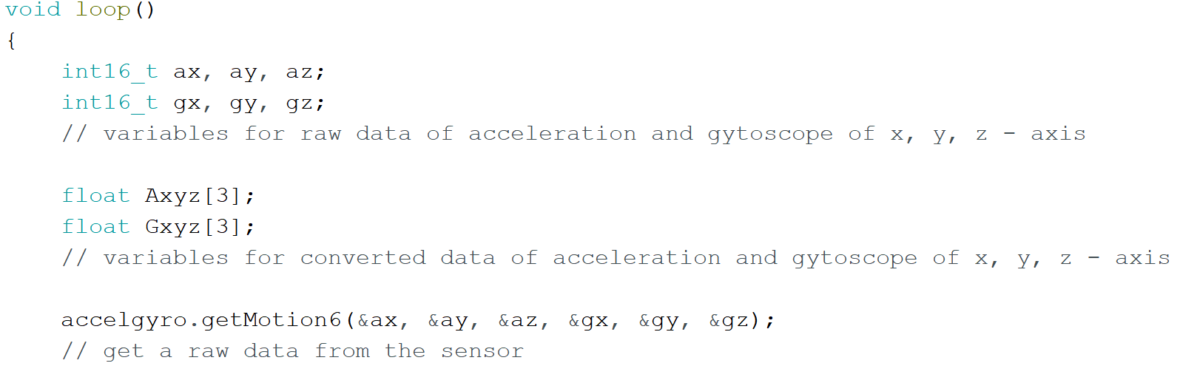
- 22 -
6. Software Design(3)
Notes:
~ 코드 설명
이 함수 또한 Gyro.h에 포함되어 있는 기능입니다.
요약하면, 센서로부터 값을 받아오는 것입니다.(가속도와 자이로 스코프에 대해서)

Slide 23
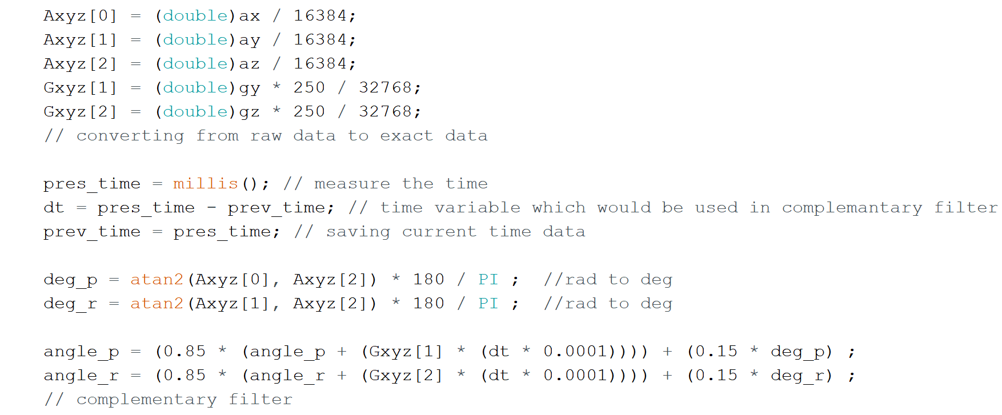
- 23 -
6. Software Design(4)
Notes:
이 숫자들은 아까 언급했던, 우리가 원하는 값으로 변환시켜줄 수 있는 숫자들이고요.
~ 코드 설명
마지막에 상보 필터를 달아서 노이즈를 잡아주는 역할을 했습니다.

Slide 24
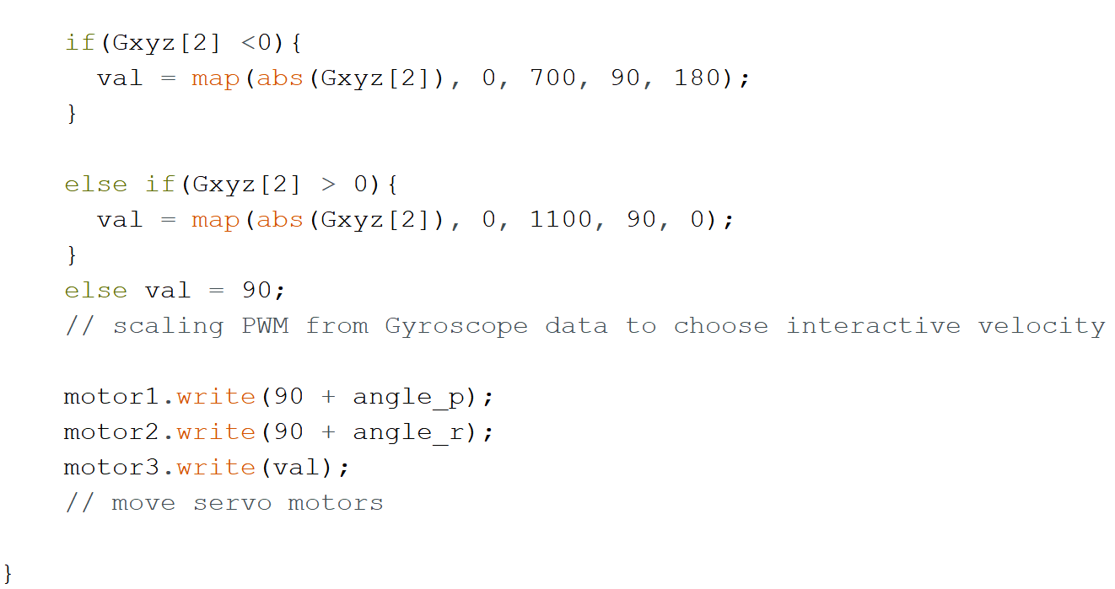
- 24 -
6. Software Design(5)
By simulation, we found out that the torque of CW and CCW is different. -> equal scaling would give an improper functioning.
Notes:
그리고 yaw 축 모터는, 미리 말씀드린 대로 각도를 직접 설정하여 움직이지는 못합니다. 따라서 정교한 움직임이 힘들죠.
그래서 저희가 생각한 방법은, 각속도에 대하여 해당 모터의 속도를 스케일링 하여 원하는 속도로 움직이게 하는 것이였습니다.
그런데 보시면 시계 방향과 시계 반대방향에 대하여 스케일링 하는 숫자가 각각 다른데, 이는 저희가 시뮬레이션 해본 결과, 실제로 시계 방향과 시계 반대 방향의 속도 차이가 있었기 때문에, 저희가 임의로 조정하여 가장 적절하게 움직이는 스케일 값을 찾아낸 것입니다.

Slide 25
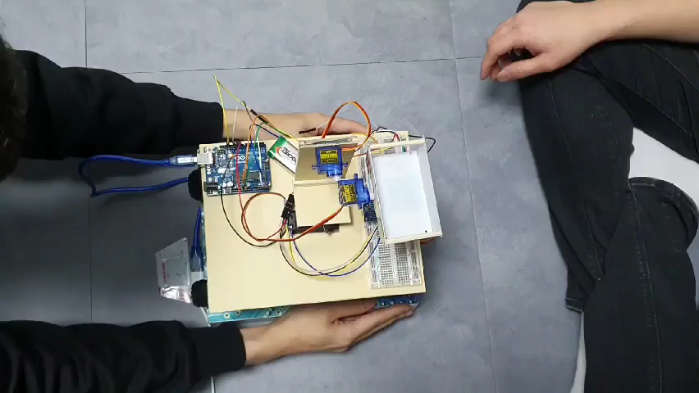
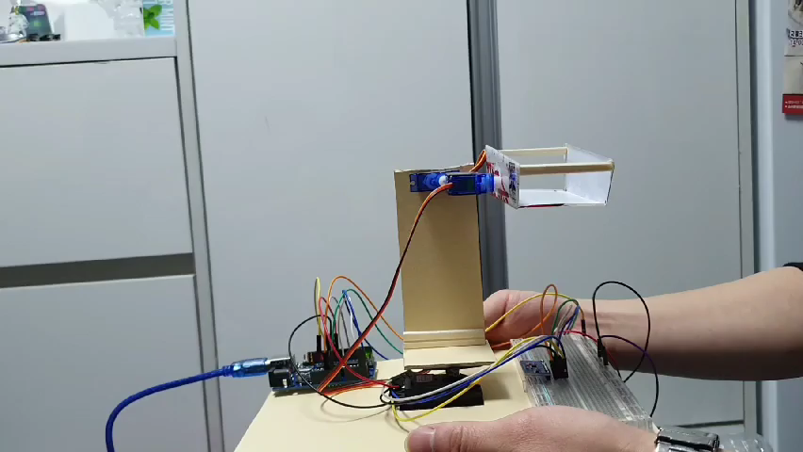
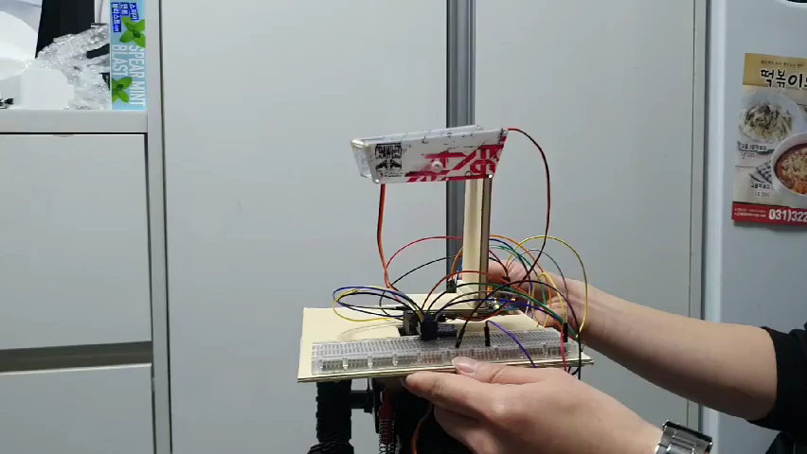
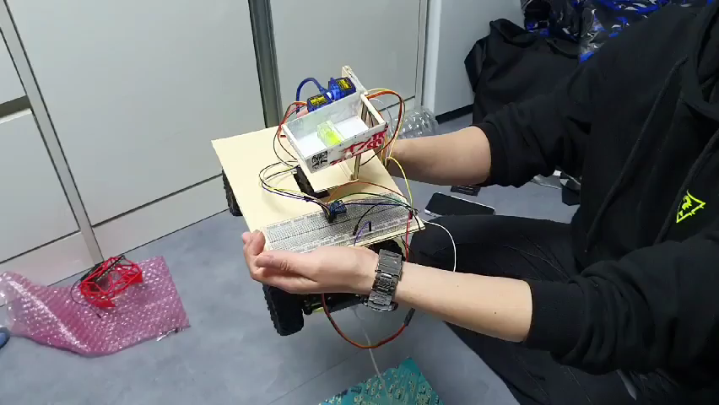
- 25 -
7. Function Checking
Yaw
Pitch
Roll
Pitch + Roll
Notes:
이것은 시뮬레이션 영상입니다.

Slide 26



- 26 -
8. Application in real life
With more memory, more accurate sensor, stronger motor, multithread, we could apply in various types of means of transportation.
Notes:
해당 프로젝트를 진행하면서 이러한 기술을 우리가 사용하는 자동차, 공군이 사용하는 전투기, 일반 배나 크루즈에 접목시킬 수 있나 상상을 해보게 되었는데요.
저희가 프로젝트를 진행하면서 격었던 제한사항들, 예컨데 메모리, 좀더 정확한 센서, 더 큰 토크를 가지고 있는 모터, 멀티 쓰레드를 할 수 있는 경제적 여유와 시간적 여유 등 여러가지가 갖추어 진다면 충분히 자이로 스테빌라이져 기능을 포함하고 있는 여러 운송수단을 만들 수 있을거라 생각됩니다.

Slide 27
- 27 -
Thank You!
Notes:
감사합니다.

